Slide 1
Audit Carrefour Express
Magasin : SIDI SALAH
14/12/2017
Dr Hend KAMOUN

Slide 2
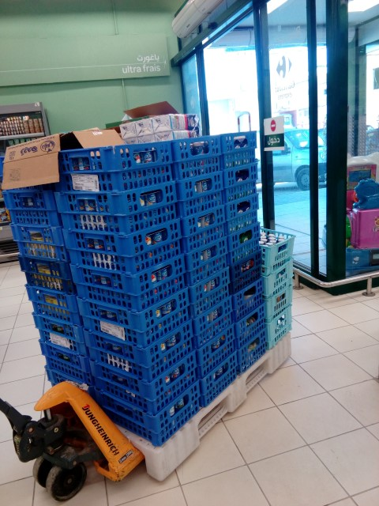
PLS : Palette de produits laitiers a température ambiante en attente de chargement des linéaires

Slide 3
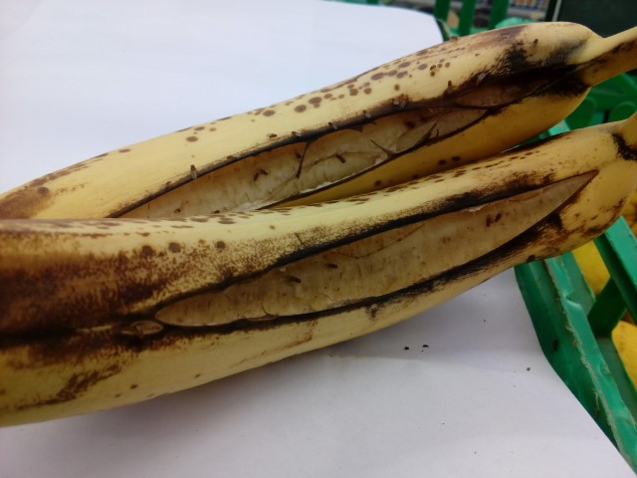
FLEG : présence de banane en mauvais état avec dépôt d’insectes volants

Slide 4
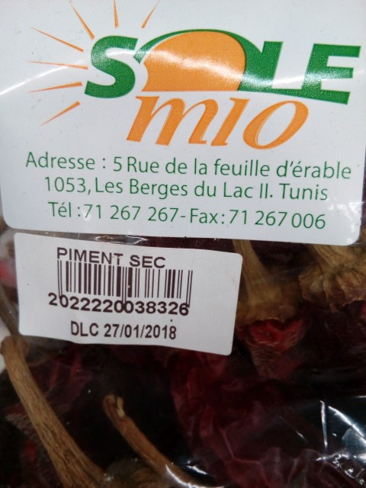
FLEG: manque d'indication de la température de conservation et de la DF sur les étiquettes du fournisseur SOLE MIO

Slide 5
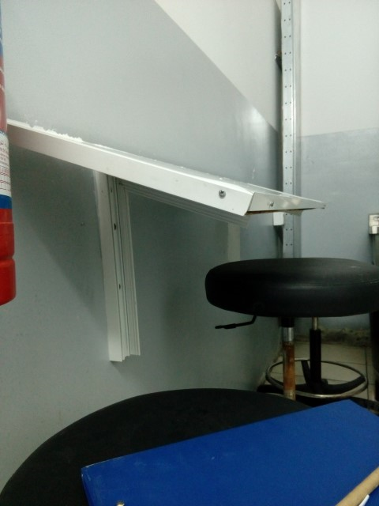
Salle de pause: L’étagère est mal fixé , inclinée ce sui ne permet pas de poser les repas

